Slide 1
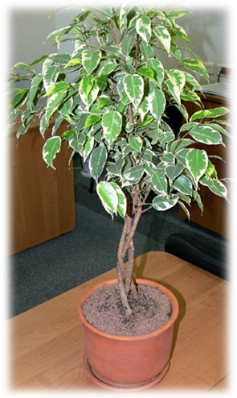
ФИКУС, распространённое растение и встречается до 1000 разновидностей. Некоторые виды являются комнатными растениями. Вечнозеленые древесные виды фикусов входят в состав верхних ярусов дождевого тропического леса. Среди фикусов есть полулистопадные (при неблагоприятных условиях сбрасывают листья, потом отрастают новые) и листопадные (листва опадает в определённое время года) деревья. Также низкорослые и небольшие лазящие лианы, цепляющиеся за опору воздушными корнями.

Slide 2
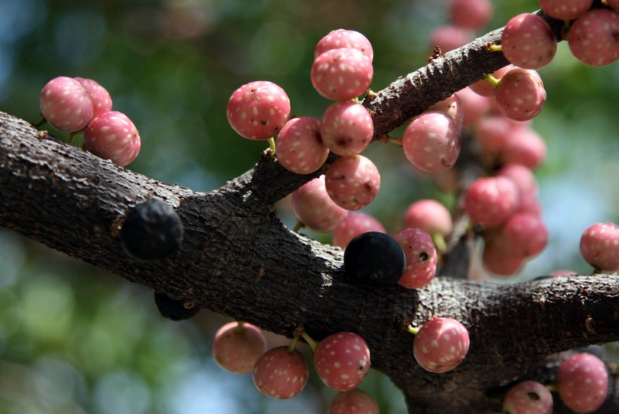
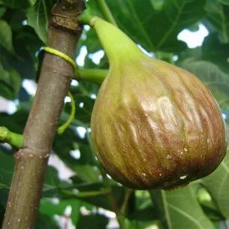
Для всех фикусов характерны специфические соцветия - сиконии, имеющие вид крупной полой ягоды округлой или грушевидной формы. Цветки фикусов расположены внутри сикониев, и там же развиваются крошечные семена.
(Инжир – это тоже фикус.)

Slide 3
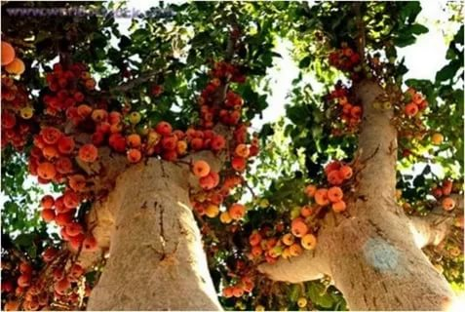
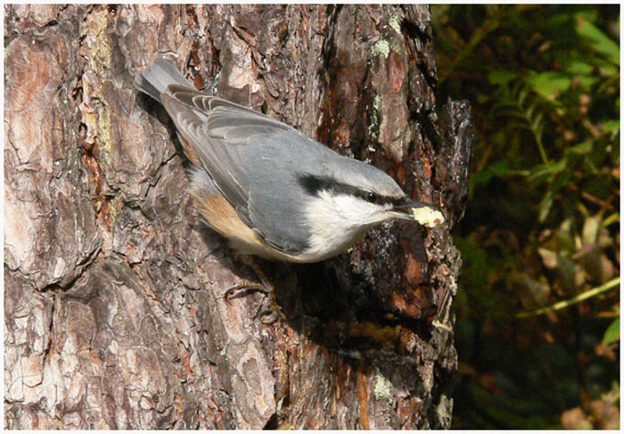
Фикусы, как правило, обильно плодоносят, до 40 тыс. плодов на одном дереве. Многих представителей этого рода можно считать настоящими кормильцами огромного числа обитателей дождевого тропического леса. Мягкие мясистые соплодия целиком заглатывают птицы с крупным клювом, а мелкие птицы расклевывают их. Муравьев интересуют богатые жирами части крошечных семян. Все эти животные становятся распространителями семян фикусов.

Slide 4
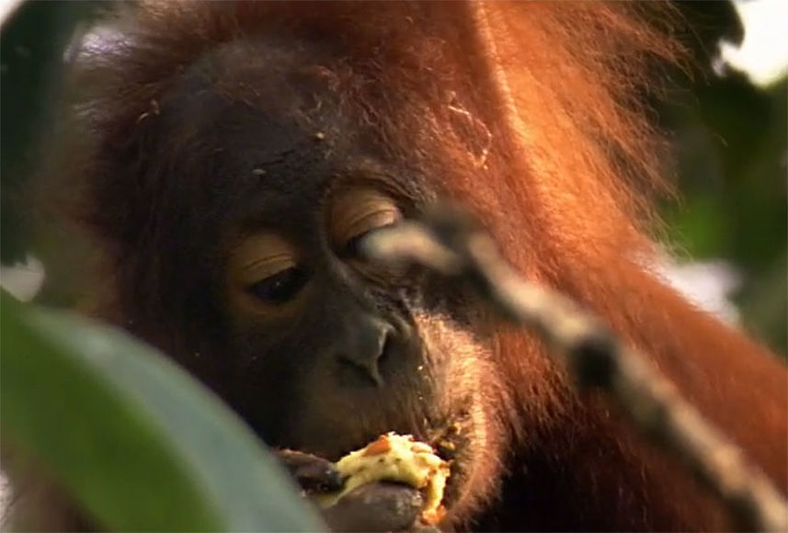
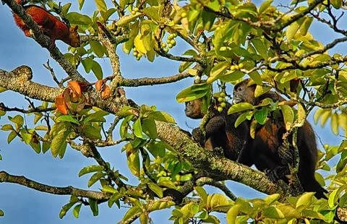
Обезьяны, плодоядные летучие мыши и белки питаются спелыми СИКОНИЯМИ прямо на дереве, а олени, дикие свиньи и медведи, подбирают паданцы.

Slide 5
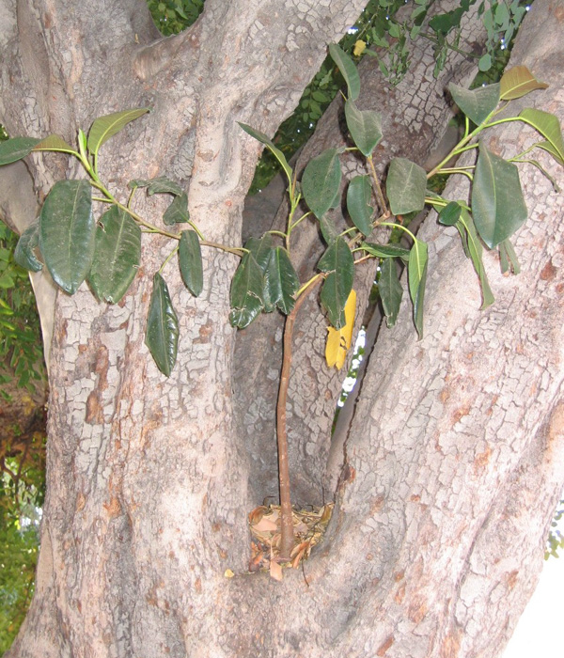
Знаете ли вы, что ФИКУС может быть душителем? Название такого растения ФИКУС-ДУШИТЕЛЬ.
Фикусы-душители поселяются на крупном дереве и губят его, оплетая ствол своими корнями. Жизненный путь душителя начинается в тот момент, когда семечко фикуса попадет в развилку ветвей или в трещину высокого дерева. Если в этом месте будет достаточно света, перегноя и влаги, семечко про-растет и некоторое время будет жить как эпифит, то есть исполь-зует дерево просто как опору. Крошечный росток образует воздушные корни, одни из кото-рых прилегают к стволу дерева, а другие свободно свисают. Со средней скоростью роста 5 метров в год, ветвясь и срастаясь по мере роста, эти корни могут достичь земли за 4-5 лет.

Slide 6
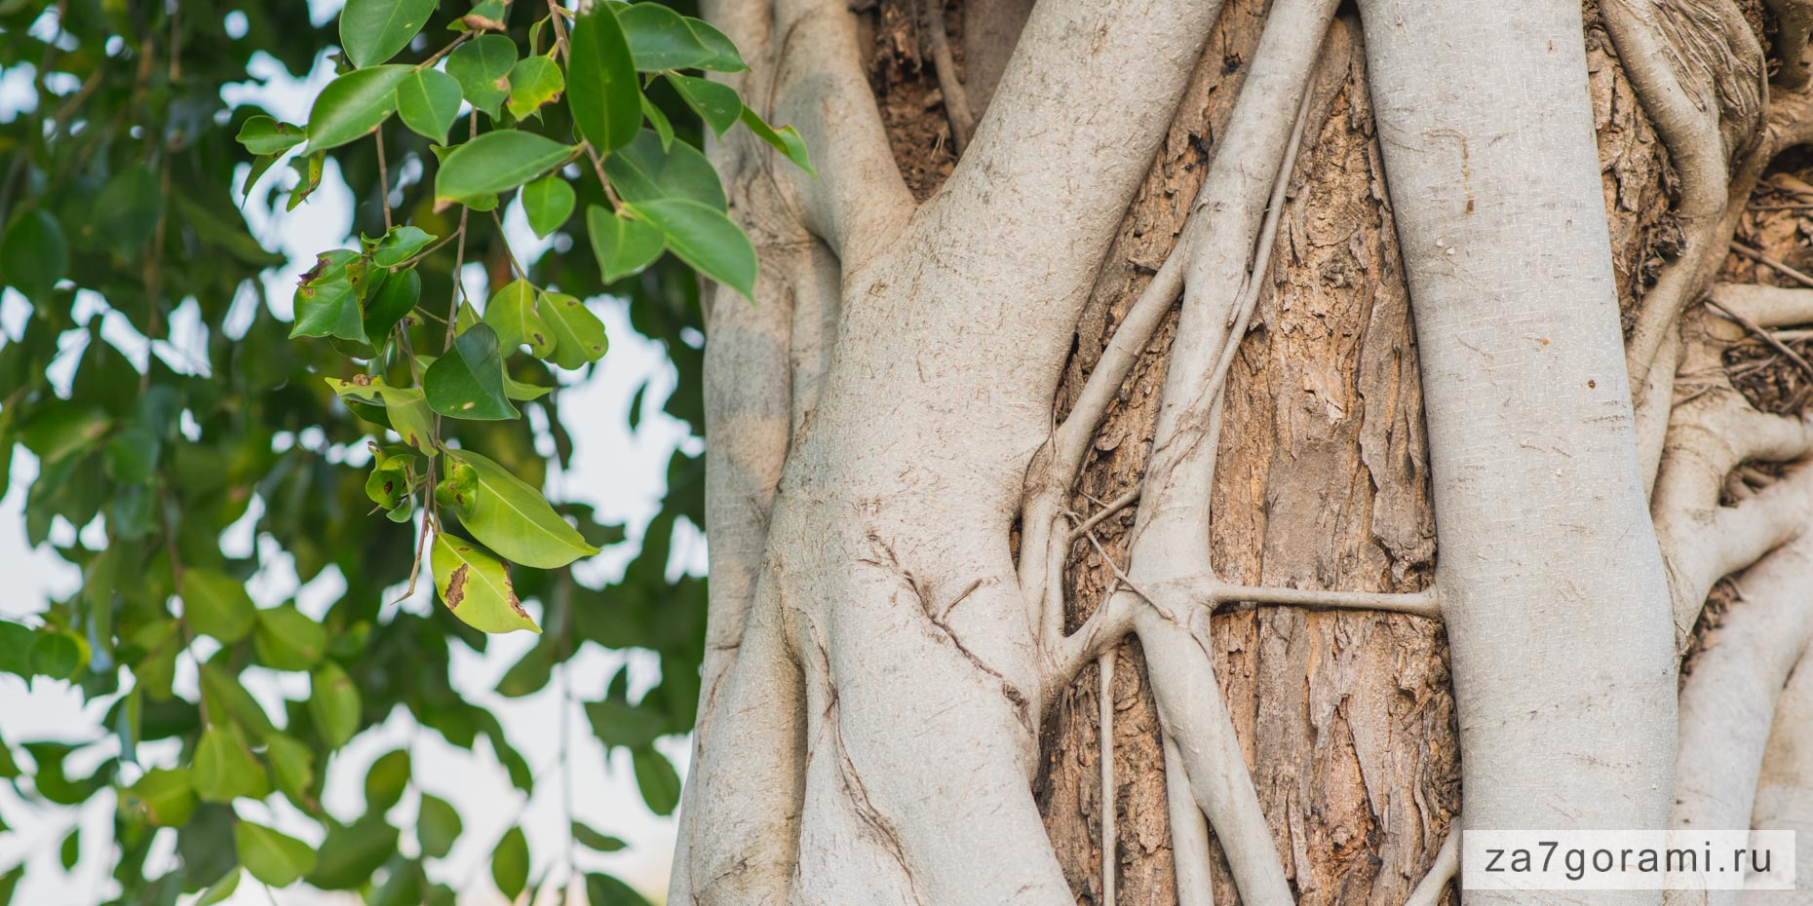
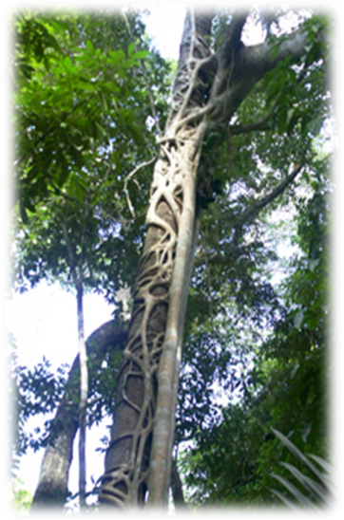
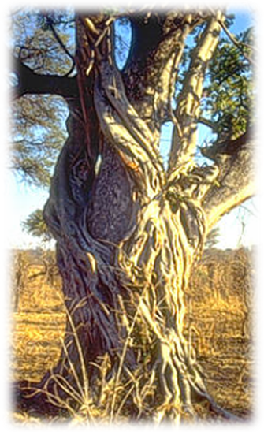
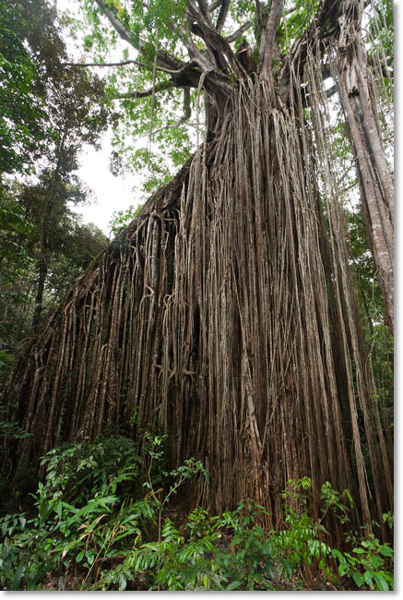
Наконец душитель укоренился и окреп. Его крона становится раскидистой и пышной и начинает затенять листья хозяина. Корни, оплетающие ствол, продолжают утолщаться, формируя плотный жесткий каркас вокруг ствола дерева-хозяина, тем самым препятствуя его росту, а подземная корневая система успешно конкурирует с корневой системой злосчастного дерева. Дереву-хозяину уже недостает света, воды и питательных веществ, и оно начинает медленно умирать. С этого момента душитель развивается как совершенно независимое дерево и может выйти в верхний ярус тропического леса.

Slide 7
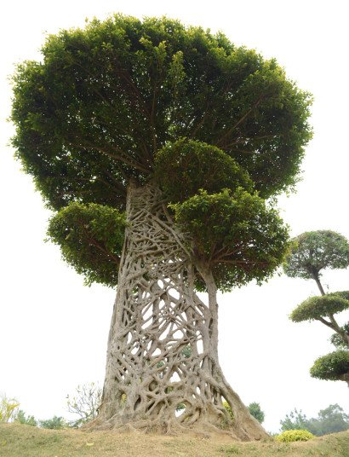
Удушение – процесс не быстрый, может занять несколько десятилетий. В результате ствол дерева-хозяина сгниет, и только полый каркас из сплетенных корней душителя расскажет о трагедии.

Slide 8
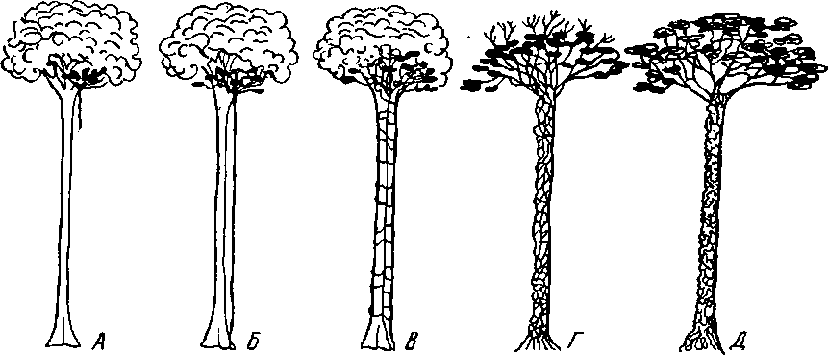
Схематично это выглядит так:

Slide 9
Составление библейских уроков с использованием информации о Божьем творении.
Божье творение – это кладовая интересных иллюстраций
Иллюстрации – это важная составная часть библейского урока
Помогают понимать духовные истины
Способствуют развитию интеллекта

Slide 10
Принцип работы с материалом.
1. Прочитайте внимательно материал.
2. Выберите из описания интересную информацию для библейского урока.
3. Сформулируйте аналогию.
4. Подберите библейский текст и составьте урок.

Slide 11
Составление плана конспекта.
Цель: Обратить внимание детей на опасность греховных желаний и научить, как с ними бороться.
Название: Опасное семечко.
Тема: В чём опасность греховных желаний?
Текст: Иак.1:15 «Похоть же, зачавши, рождает грех, а сделанный грех рождает смерть».
Главная мысль: Греховное желание, принятое в сердце, приводит к греху, а затем и к вечной погибели.
Вступительный пример: Адония хотел стать царем (3Цар.1:5-10; 2:13-25).

Slide 12
I. Вступление: Рассказать о растении Фикус.
II. Основная часть:
Действия греховных желаний.
1. Разрушают единство и мир между друзьями.
Пр. Желание Иакова и Иоанна. Мр.10:35-41
2. Заставляют хитрить и обманывать.
Пр. Анания и Сапфира Деян.5:1-10
3. Приводят к погибели.
Пр. Ахан И.Нав.7:21 (650 000руб. или 11400$)

Slide 13
III. Заключение:
Библия говорит не только об опасности, но и учит, как с ними бороться.
Тит.2:11 Ибо явилась благодать Божия, спасительная для всех человеков
верующий имеет силу держать под контролем свои желания
Тит.2:12 Научающая нас, чтобы мы, отвергнув нечес- тие и мирские похоти, целомудренно, праведно и благочестиво жили в нынешнем веке.
нам необходимо отвергнуть грех, отказаться, не принимать
Фил.4:8 Братия мои, что только истинно, что честно, что справедливо, что чисто, что любезно, что достославно, что только добродетель и похвала, о том помышляйте.
будем наполнять своё сердце добрыми желаниями и тогда злым не будет места

Slide 14
Золотой стих: Пр.4:23
Больше всего хранимого храни сердце твоё; потому что из него источники жизни.

